Slide 1

Дипломатическая и консульская служба
тема 4 «Государственные органы внешних сношений РФ»
Лекция 9 «Центральный аппарат МИД и его структура».
Для специальности: 41.03.05 «Международные отношения»
Институт права ВГУЭС, Кафедра международных отношений и права
Сост. ст. преподаватель кафедры Абашева Е. А.
Владивосток, 2020

Slide 2

Непосредственной реализацией утвержденного Президентом РФ внешнеполитического курса занимается Министерство иностранных дел РФ.
Министерство иностранных дел Российской Федерации (МИД России) – головной орган в области отношений с иностранными государствами, международными организациями. Оно осуществляет общий контроль за выполнением международных обязательств России.
Министерство осуществляет функции по выработке и реализации государственной политики и нормативно-правовому регулированию в сфере внешнеполитических отношений Российской Федерации с иностранными государствами и международными организациями.

Slide 3
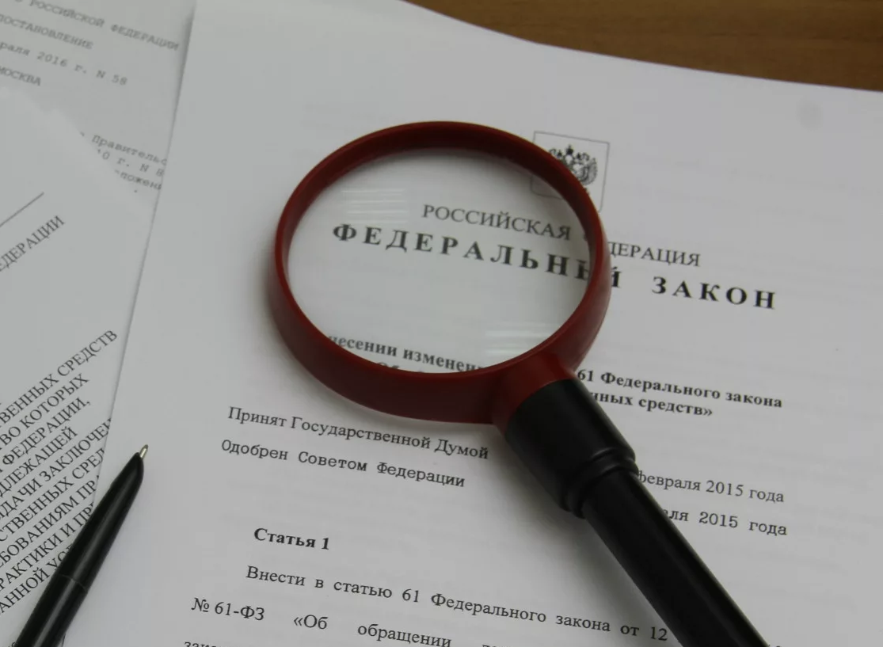
Образовано Министерство в соответствии с Конституцией Российской.
Непосредственно подведомственно Президенту Российской Федерации.
Руководствуется в своей деятельности
Конституцией РФ,
федеральными конституционными законами,
федеральными законами,
актами Президента РФ и Правительства РФ,
международными договорами РФ,
«Положением о Министерстве иностранных дел Российской Федерации»,
рядом других правовых актов, регулирующих деятельность всей системы
дипломатической службы России.

Slide 4

В систему МИД России входят:
центральный аппарат;
Федеральное агентство по делам Содружества Независимых Государств, соотечественников, проживающих за рубежом, и по международному гуманитарному сотрудничеству (Россотрудничество);
российские дипломатические представительства (посольства) и консульские учреждения;
представительства Российской Федерации при международных (межгосударственных, межправительственных) организациях;
территориальные органы – представительства Министерства на
территории Российской Федерации;

Slide 5

В систему МИД России входят:
подведомственные МИД предприятия, учреждения и организации, созданные для обеспечения деятельности Министерства. К таким учреждениям относятся и учебные заведения:
Дипломатическая Академия,
Московский государственный институт международных отношений
(университет) и колледж, готовящие специалистов для работы в международной сфере,
политологии, юриспруденции, журналистики и других
Управление по обслуживанию дипломатического корпуса (ГлавУпДК при МИД России),
ряд других обслуживающих федеральных государственных унитарных предприятий и государственных учреждений МИД России.

Slide 6
В соответствии с целями и задачами выстроена структура министерства:
Руководящий состав:
Непосредственно под руководством Министра работают:
Министр – член Правительства Российской Федерации (назначается Президентом РФ)
его секретариат
генеральный секретариат
Департамент внешнеполитического планирования
департамент информации и печати
правовой департамент
,

Slide 7

Генеральный секретариат (Генсекретариат), - самый «штабной» департамента Министерства - является «старшим среди равных» как территориальных, так и функциональных подразделений.
Ему принадлежит ключевая роль в распределении потоков всех категорий входящих в МИД и исходящих из него документов, организации их исполнения.
В состав Генсекретариата входят следующие отделы:
Отдел документации,
Отдел контроля,
Отдел координации и коллегии,
Отдел информации загранучреждений,
Отдел по работе с обращениями граждан или приемная Министерства;
в состав Департамента также входят центральные канцелярии.

Slide 8
Особое место в структуре Генсекретариата занимают отделы-секретариаты заместителей Министра и ряда послов по особым поручениям.
Отделы - секретариаты
подотчетны
своему прямому руководителю
Генеральному секретарю
Наиболее значимое место в составе Генсекретариата занимает Секретариат Министра, руководитель которого, являясь заместителем Генерального секретаря, обладает достаточными полномочиями для самостоятельной организации работы отделов Секретариата, занимающихся непосредственно организационно-информационным обеспечением работы Министра, включая подготовку для доклада ему документов, протокольные дела и личную канцелярию.
Функции и структура Генсекретариата и Секретариата Министра являются дополняющими друг друга.

Slide 9
Генеральный секретариат в силу
выполняемых им функций является,
фигурально говоря, законодателем
мидовской «бумаготворческой моды»,
время от времени выпуская во внутреннее обращение новую версию сборника правил и регламентов по работе со всеми видами документов в Центральном аппарате Министерства

Slide 10
Руководящий состав – заместители Министра (назначаются Президентом РФ)
1. Первый заместитель Министра - курирует отношения с европейскими странами и административные вопросы.
2. Заместитель Министра - курирует вопросы противодействия терроризму.
3. Статс-секретарь - заместитель Министра - курирует консульские вопросы.
4. Заместитель Министра - курирует вопросы отношений России со странами Ближнего Востока и Африки, Организацией исламского сотрудничества (ОИС) и другими международными мусульманскими организациями, взаимодействия с российскими мусульманскими организациями, а также проблематику ближневосточного урегулирования.
5. Заместитель Министра - курирует вопросы отношений с европейскими странами, общеевропейского сотрудничества, взаимодействия с ЕС, ОБСЕ, НАТО и Советом Европы.
6. Заместитель Министра - курирует вопросы отношений с государствами Восточной и Южной Азии, проблематику многостороннего сотрудничества в АТР.
7. Заместитель Министра -
8. Заместитель Министра - курирует вопросы двусторонних отношений со странами Северной и Южной Америк, нераспространения и контроля над вооружениями, проблематику иранской ядерной программы и участие Российской Федерации в объединении БРИКС.
9. Генеральный директор Министерства - курирует вопросы финансово-хозяйственной деятельности, капитального строительства, управления дипломатической собственностью за рубежом, размещения и обслуживания дипломатических представительств иностранных государств, аккредитованных в РФ.
10. Заместитель Министра - курирует вопросы евразийской интеграции и экономического сотрудничества
11. Заместитель Министра -

Slide 11
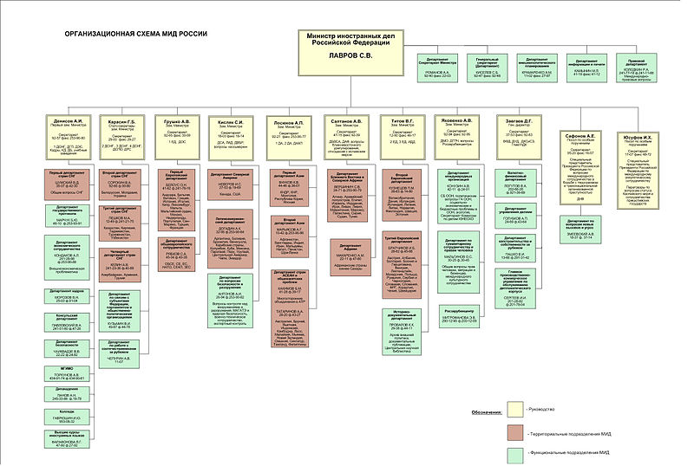

Slide 12

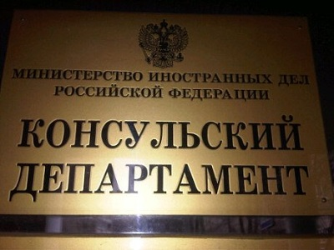
Структурной единицей Министерства иностранных дел РФ является департамент.
Работа каждого из департаментов регулируется соответствующим положением о нем, в котором определяются его основные задачи и функции.
Директор департамента согласно положению
о департаменте имеет заместителей, курирующих
отделы (в каждом не менее 5 чел.), которые
возглавляются начальниками отделов.
В ряде департаментов начальник отдела может иметь заместителей,
в зависимости от численности состава, объема и специфики функций отдела.
Департамент, имеющий в своем составе отделы, как основная структурная единица Центрального аппарата федерального ведомства был повсеместно введен в порядке унификации структуры госаппарата в ходе административной реформы (2003-2005 гг., 2006-2008 гг.)

Slide 13

Хотя у каждого департамента имеется своя специфика, тем не менее основные задачи и функции всех департаментов сводятся к следующим:
1) сбор, анализ и обобщение официальной документации и информационных материалов по всему комплексу проблем, отнесенных к компетенции департамента. Имеющиеся материалы распределяются по тематическим досье и в памяти компьюте­ров. Они образуют базу данных, которая постоянно пополняет­ся и используется в повседневной работе департамента;
2) выполнение заданий, предусмотренных планом работы департамента, в частности написание справочно-аналитических материалов по конкретным направлениям работы и проблемам, входящим в компетенцию департамента;

Slide 14

3) разработка предложений для доклада руководству Мини­стерства по вопросам, возникающим в процессе выполнения департаментом своих функций, подготовка и реализация шагов по осуществлению департаментом стоящих перед ним задач;
4) выполнение отдельных поручений руководства Министер­ства, в том числе:
подготовка материалов для предстоящих меж­дународных встреч, переговоров и совещаний,
разработка пози­ции российской делегации по отдельным вопросам повестки дня,
составление текстов заявлений, коммюнике
подготовка других документов;
5) ведение дипломатической переписки с иностранными ди­пломатическими представительствами по вопросам, отнесен­ным к компетенции департамента, поддержание личных кон­тактов с работниками этих представительств;
6) подготовка заключений на документы, поступающие из российских посольств, запросов и ответов на запросы, относя­щиеся к компетенции департамента.

Slide 15

Департаменты МИД России по сложившейся классификации
подразделяются на территори­альные и функциональные.
Территориальные департаменты — это те, на которые возложена практическая работа по поддержа­нию и развитию двусторонних отношений России с иностран­ными государствами, расположенными в том или ином регионе мира, а также находящимися там региональными организация­ми.(Относительно однотипные, традиционно решающие политические задачи развития двусторонних отношений. В настоящее время это претерпевшие многочисленные эволюции в разные исторические периоды, но сохраняющие в целом свои прежние установки и названия департаменты).
В настоящее время в Министерстве иностранных дел РФ имеется 17 территориальных департаментов:
4 департамента стран СНГ,
4 департамента европейского сотрудничества,
Департамент Северной Америки,
Латиноамериканский департамент,
3 департамента стран Азии,
Департамент Ближнего Востока и Северной Африки,
Департамент Африки,
Департамент общеевропейского сотрудничества
Департамент азиатско-тихоокеанского сотрудничества

Slide 16
Европейские департаменты:
- Первый Европейский департамент
(I ЕД) ведет вопросы отношений с
Бельгией, Нидерландами, Люксембургом,
Испанией, Португалией, Андоррой,
Францией, Монако, Италией, Мальтой,
Ватиканом, Сан-Марино, Мальтийским
орденом;

Slide 17

Второй Европейский департамент (2 ЕД) ведает вопросам дипломатических отношений с Великобританией, Ирландией, странами Северной Европы, включающей Скандинавский полуостров, Данию, Исландию и три страны Балтии.
Здесь же функционируют такие региональные структуры, как
Совет государств Балтийского моря (СГБМ),
Совет Баренцева/Евроарктическогорегиона (СБЕР), ряд других.
В сфере компетенции 2 ЕД и пограничная проблематика – демаркация границ России
с Литвой, Латвией, а также совместная проверка прохождения госграницы с Норвегией.
Вопросы координации взаимодействия по Арктике российских организаций с партнерами возложены на Посла по особым поручениям.
Специально назначенный посол координирует работу в МИД России по вопросам, связанным с внешними аспектами жизнеобеспечения Калининградской области;

Slide 18

Третий Европейский департамент
(3 ЕД) курирует страны Центральной
Европы: Германию, Венгрию, Польшу,
Чехию и Словакию, а также Австрию,
Лихтенштейн, Швейцарию;

Slide 19

В ведении Четвертого Европейского департамента (4 ЕД) страны Южной и Юго-Восточной Европы, включая Балканские; сюда же относятся тематика
кипрского урегулирования, а также ситуация в Косово и Боснии.

Slide 20

В конце 60-х – начале 70-х гг. ХХ в.
был запущен общеевропейский процесс
по вопросам организации Общеевропейского совещания по безопасности и сотрудничеству в Европе, в итоге давшего в 1975 г. в Хельсинки жизнь Заключительному акту. В то время в МИД СССР был сформирован соответствующий
Отдел, а затем Управление по вопросам
безопасности и сотрудничеству в Европе (УБСЕ).
Сейчас это Департамент общеевропейского сотрудничества (ДОС), курирующий проблематику сотрудничества России с европейскими организациями.

Slide 21
Второй «коренной», с традициями, уходящими к Посольскому приказу, блок – азиатский.
В ведении Первого департамента Азии (1 ДА) – отношения с КНР, Монголией, КНДР, Республикой Корея, тематика Тайваня и Гонконга. Вопросы урегулирования
ядерной проблемы Корейского полуострова возложены на Посла по особым
поручениям.
Второй департамент Азии (2 ДА) занимается странами Южной Азии, к которым отнесены Индия, Бангладеш, Пакистан, Мальдивская Республика, Непал и Шри-Ланка.
Несколько более «пёстро» выглядит Третий департамент Азии (3 ДА), в который вошли страны Дальнего Востока и Тихоокеанской части Азии: Япония, Страны Индокитая, Южнотихоокеанского субрегиона и Юго-Восточной Азии - всего 16.
Обусловленным происходящими в Азии геополитическими явлениями последних десятилетий стало нововведение – появление в структуре ЦА Министерства сначала Управления общих проблем азиатско-тихоокеанского региона (УОПАТР), а затем Департамента Азиатско-Тихоокеанского региона (ДАТР). Сейчас это – Департамент азиатского и тихоокеанского сотрудничества (ДАТС).

Slide 22


Департамент азиатского и тихоокеанского сотрудничества (ДАТС)
Курирует вопросы многостороннего сотрудничества в АТР.
ДАТС является молодым департаментом, созданным в 2001 году с целью продвижения интересов России на многосторонних площадках в АТР:
АТЭС (форум 21 экономики Азиатско-Тихоокеанского региона для сотрудничества в области региональной торговли;
АСЕАН (политическая, экономическая и культурная региональная межправительственная организация 10 стран, расположенных в Юго-Восточной Азии)
ШОС (Шанхайская организация сотрудничества, созданная лидерами лидерами Китая, России, Казахстана, Таджикистана, Киргизии и Узбекистана)
Россия участвует также в таких форумах, как
форум «Один пояс и один путь»,
форум «Азия — Европа» (АСЕМ),
Совещание по взаимодействию и мерам доверия в Азии (СВМДА) ,
региональный форум АСЕАН по безопасности (АРФ), где одной из главных тем является борьба с терроризмом в регионе.
Россия выступает за развитие разнопланового сотрудничества со странами АТР на многосторонних площадках. За последние пять лет положение нашей страны в регионе значительно укрепилось.

Slide 23
Возникновение на пространстве бывшего СССР стран СНГ обусловили учреждение блока департаментов, к компетенции которых относится проблематика развития всесторонних связей со странами СНГ, бывшими союзными республиками, а также интеграционные процессы и участие в организациях, созданных этими странами и Россией.
После ряда предпринятых в 90-е гг. попыток передать это новое и важнейшее направление международной деятельности России отдельному министерству или госкомитету по делам СНГ (Содружества) в конечном итоге ожидаемо возобладал системный подход к решению этой наиболее значимой задачи внешней политики России: в МИДе были специально созданы четыре департамента стран СНГ.
Идея «растворить» эту тематику в существовавших территориальных департаментах по принципу региональной, чисто географической принадлежности была ненадолго воплощена, но не сработала.

Slide 24
В настоящее время сегмент СНГ структуры Центрального аппарата МИДа выглядит следующим образом.
Первый департамент стран СНГ (1 ДСНГ) ведет комплекс вопросов по обеспечению работы уставных органов СНГ, ЕврАзЭС, Таможенного союза и ЕЭП в рамках ЕврАзЭС, тематику Организации Договора о коллективной
безопасности (ОДКБ), сотрудничество в гуманитарной сфере, охране границ и правопорядка, в борьбе с терроризмом.
В этом тематическом блоке функционируют Постоянный представитель России при ЕврАзЭС и Полномочный представитель России при ОДКБ - оба в качестве послов по особым поручениям.

Slide 25
Второй департамент стран СНГ (2 ДСНГ) курирует двусторонние отношения с Белоруссией, Украиной и Молдавией.
Отношения России с такими центрально-азиатскими странами, как
Таджикистан, Туркмения, Казахстан, Киргизия, Узбекистан находятся в ведении Третьего департамента стран СНГ (3 ДСНГ), который также курирует работу российской делегации в Совместной российско-казахстанской демаркационной комиссии.
Закавказский регион, а точнее дипломатические отношения с Абхазией, Азербайджаном, Арменией, Грузией, Южной Осетией, - сфера компетенции Четвертого департамента стран СНГ (4 ДСНГ)

Slide 26

Функциональные департаменты МИД
К функциональным департаментам относятся те департа­менты
Министерства иностранных дел РФ, которые занимают­ся не
отдельными странами или регионами, а проблемами или вопросами в целом.
Эту категорию департаментов условно можно разделить на
политические, непосредственно участвующие в реализации уставных задач Министерства,
вспомогательные, которые обеспечивают функционирование всей системы МИДа, включая и его загранучреждения

Slide 27
Среди функциональных департаментов есть три департамента, которые отличаются тем, что находятся в непосредственном подчине­нии у министра, а не его заместителей, как все остальные.
1)Департамент внешнеполитического планирования (ДВП) ана­лизирует общие проблемы и тенденции современных междуна­родных отношений, формулирует конкретные предложения в этих сферах, а также готовит важнейшие внешнеполитические выступления министра. ДВП тесно сотрудничает с экспертным сообществом и политологическими центрами, поддерживает контакты с на­учной общественностью. Именно на ДВП возложена задача подготовки и обобщения материалов для уча­стия России, в том числе на уровне Президента РФ.

Slide 28

2) За весь комплекс проблем международного частного, между­народного публичного и международного экономического права отвечает Правовой департамент (ДП). Он также обеспечивает участие Российской Федерации в различных договорах, конвенциях и соглашениях, подготовку юридических заключений по го­товящимся к подписанию международным документам, отслежи­вает проблематику, связанную с государственными границами РФ. В ДП работают опытные юристы-международники.
3) Работу со средствами массовой информации и об­щественным мнением поручена Департаменту информации и печати (ДИП). Этот Депар­тамент систематически отслеживает и анализирует международ­ные информационные процессы, работает с российской и зарубежной прессой распростра­няет информацию об официальной позиции России по тому или иному вопросу, осуществляет информационно-разъяснитель­ную работу от имени Министерства. Директор ДИП является официальным представите­лем Министерства иностранных дел РФ, уполномоченным его руководством делать официальные заявления от имени Мини­стерства.

Slide 29
Функциональные подразделения:
Департамент международных организаций (ДМО);
Департамент по вопросам нераспространения и контроля над вооружениями (ДНКВ);
Департамент внешнеполитического планирования (ДВП);
Департамент Государственного протокола (ДГП);
Департамент международной информационной безопасности (ДМИБ)
Департамент по вопросам новых вызовов и угроз (ДНВ);
Департамент по гуманитарному сотрудничеству и правам человека (ДГПЧ);
Департамент по работе с соотечественниками за рубежом (ДРС);
Департамент информации и печати (ДИП);
Департамент лингвистического обеспечения (ДЛО);
Департамент по связям с субъектами Федерации, парламентом и общественными объединениями (ДСПО);
Департамент экономического сотрудничества (ДЭС);
Департамент Ситуационно-кризисный центр (ДСКЦ)
Правовой департамент (ДП);
Департамент кадров (КАДРЫ, ДК);
Консульский департамент (КД);
Историко-документальный департамент (ИДД);
Департамент безопасности (ДБ);
Департамент информационного обеспечения (ДИО);
Департамент дипломатическо-курьерской связи (ДДКС);
Валютно-финансовый департамент (ВФД);
Департамент специальной связи (ДСС);
Управление делами (Департамент) (УДД);
Департамент капитального строительства и собственности за рубежом (ДКСиСЗ)
Отдел мобилизационной работы

Slide 30
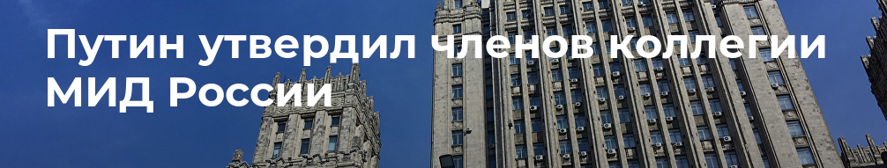
В системе МИД главную координирующую роль играет Коллегия Министерства иностранных дел – совещательный орган при Министре, состоящий из 25 человек.
По должности в нее входят заместители Министра, Гендиректор и глава подведомственного агентства Россотрудничество.
Остальные – назначаются персональными указами Президента по представлению Министра. (На данный момент это: 1.Чрезвычайный и Полномочный Посол Российской Федерации в Республике Белоруссия, 2. генеральный секретарь - руководитель секретариата Министра, 3. директор Историко-документального департамента, 4. директор Консульского департамента, 5. директор Департамента кадров,
6. директор Первого департамента стран СНГ, 7. директор Департамента информации и печати,
8. директор Второго департамента Азии,
9. директор 3 ДСНГ, 10. директор 3 ЕД,
11. ректор МГИМО МИД России,
12. ректор ДА МИД России).
Рассматривая наиболее важные вопросы деятельности Министерства, Коллегия по итогам обстоятельного обсуждения принимает постановления, обязательные для исполнения в системе МИДа, часть которых при необходимости оформляется приказами по Министерству. Решения принимаются простым большинством голосов.

Slide 31
Пример работы Коллегии МИД :
“Состоялось заседание Коллегии МИД России на тему подготовки к предстоящим в октябре с.г. в Сочи саммиту и экономическому форуму Россия - Африка. В заседании приняли участие приглашенные представители Минпромторга России, Минэкономразвития России, Фонда «Росконгресс», АО «Российский экспортный центр», Института Африки Российской академии наук.
Было подчеркнуто, что проведение первого такого саммита отражает выход российско-африканских отношений на качественно новый уровень. Подробно рассмотрены задачи координации деятельности министерств и ведомств по решению вопросов содержательного наполнения встречи в верхах, ее организационное, протокольное и логистическое обеспечение.
На заседании Коллегии была заслушана информация о согласовании итоговых документов Сочинского саммита и о планируемых на его «полях» двусторонних мероприятиях, включая подписание документов о реализации взаимовыгодных проектов.
Итоги обсуждения отражены в принятом Коллегией постановлении.”
Из пресс-релиза МИД РФ от 18.09.2019

Slide 32
Целям планирования и разноуровневого координирования работы руководства, подразделений и загранучреждений служат
регулярные совещания руководства Министерства у Министра,
тематические совещания,
работа междепартаментских (общеминистерских) комиссий,
в ряде случаев и рабочих групп по отдельным вопросам или видам деятельности Министерства, включая и ряд аспектов кадровых дел.
Решающее значение для слаженного взаимодействия в системе МИДа имеют оптимальные схемы и четко регламентированные технологии работы с
В этом контексте на первом плане всегда находится вопрос эффективности «обратной» связи между
поручениями, поступающими от руководства страны,
обращениями федеральных ведомств и организаций,
указаниями руководства Министерства,
информацией послов и др.
Центром и загранучреждениями,
Центром и представительствами МИДа в субъектах федерации,
также этими представительствами и Загранучреждениями

Slide 33
Послы по особым поручениям
Послы по особым поручениям плотно вписаны в структуру Центрального аппарата, но, функционируя формально вне департаментов, наделены особыми полномочиями и занимают обособленное положение. Посол по мере необходимости взаимодействует как с подразделениями Центрального аппарата, так и с загранучреждениями МИДа и другими российскими ведомствами.
Назначение на должность посла по особым поручениям осуществляется приказом Министра.
Каждый из послов отвечает за определенное направление работы Министерства, которое может иметь как внешнеполитическое измерение (например, возглавляет делегации на двусторонних переговорах или в многосторонних механизмах), так и
внутренний характер.

Slide 34

Большинство послов по особым поручениям работают по проблематике, непосредственно относящейся к ведению территориальных или функциональных департаментов.
Распределение служебных задач и ответственности между руководителем департамента и послом в таких случаях основано на конкретном поручении Министра или его заместителя послу и действующим положением о соответствующем департаменте.
По мере необходимости он взаимодействует как с подразделениями ЦА, так и загранучреждениями МИДа, другими российскими ведомствами

Slide 35
Деятельность и статус послов по особым поручениям в целом регламентируется специальным Положением о после по особым поручениям, принятым в
2001 г.
Послы могут иметь и отдельное,
утвержденное Министром Положение
о выполняемом виде деятельности, как
например, Положение об инспекционной деятельности в Министерстве, или
специально оформленные указания заместителя Министра.

Slide 37
Президентом установлена предельная численность работников центрального аппарата в количестве 3278 единиц
(без персонала по охране и обслуживанию зданий); а также предельная численность работников территориальных
органов – представительств Министерства иностранных дел Российской Федерации на территории Российской Федерации в количестве 380 единиц (без
персонала по охране и обслуживанию
зданий). Финансирование осуществляется из средств федерального бюджета.

